Slide 1
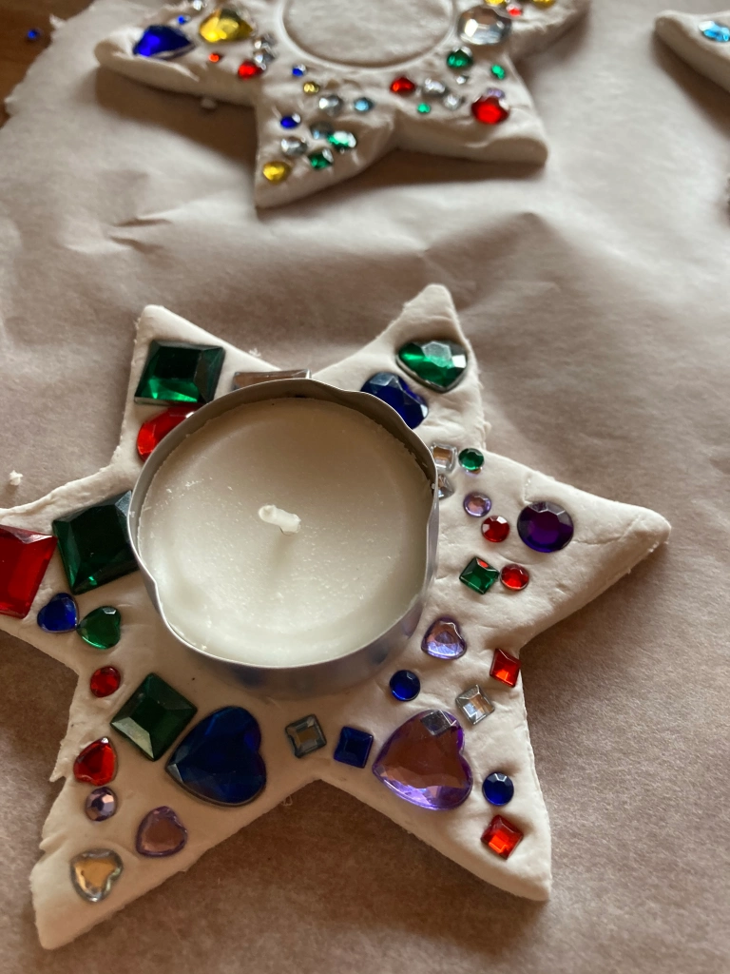
Kaarsje in een ster
Niet lang na de geboorte van Jezus kwamen er wijze mannen in Jeruzalem aan. Ze kwamen uit het oosten, uit een ver land. Ze vroegen aan de mensen in Jeruzalem: ‘Waar is de koning van de Joden die kortgeleden geboren is? We hebben zijn ster gezien. Die kwam aan de hemel omhoog. En nu zijn we gekomen om de nieuwe koning te eren.’ Matteüs 2:1-2
Opdracht: Rol een plak van de klei en steek hier een stervorm uit. Druk in het midden een waxinelichtje in de klei. Versier de ster met steentjes. Laat daarna de klei drogen.
Om door te praten:
De ster wijst de weg aan de mannen. Wie of wat wijst jou wel eens de weg?
Ken je iemand aan wie jij dit lichtje wilt weggeven?

